Slide 1
프로젝트명: GeNetwork
이민우
민지홍

Slide 2
개요
사용자가 제시한 선행연구 → 유전자/단백질 언급 빈도를 이용해 중요도 순으로 나열
NCBI 데이터를 기반으로 (자주) 언급된 유전자/단백질과 관련된 GRN 제시
제시한 GRN 관련 모델링 제공, 원하는 네트워크를 쉽게 볼 수 있도록 시각화
제공한 모델을 기반으로 연구 방향성 제시

Slide 3
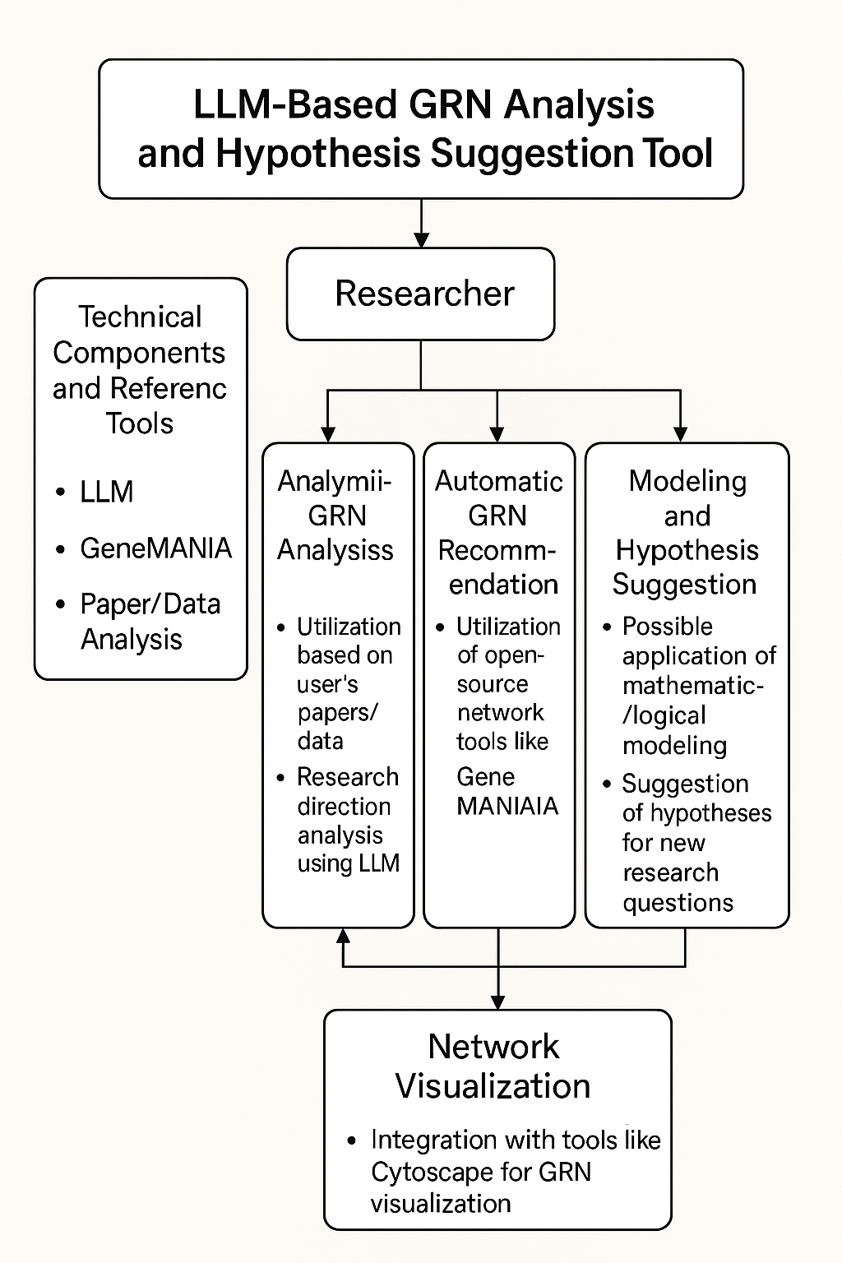
Scheme

Slide 4
사용 언어, 환경
벡엔드 사용 언어: python
- LLM 활용해 데이터 처리
프론트엔드 구현: python
기반 프로그램: Genemania, Cytoscape
개발 환경: Visual Studio Code
- Local python server에서 자체적으로 모델링부터 시각화까지 진행

Slide 5
선행연구로부터 유전자 중요도 얻기
NCBI Gene 데이터에 접근 필요
종 선택 후 선행연구 올리면, NCBI Gene에 접근해서 유전자 이름 별로 몇 번 언급되었는지 Ctrl+F로 찾듯이 찾아냄
이후 많이 언급된 유전자가 상단에 뜨도록 list화
현 연구 단계에선 종을 여러 가지로 늘리지 말고, 단순한 실험 동물 한 종만 데이터로 사용하는 게 좋아 보임. E. coli나 D. melanogaster가 좋을 것 같음.
유전자 수: E. coli는 4~5,000개, D. melanogaster는 14,000여 개

Slide 6
GRN 제시
[예시 GRN 모델]
O
List 내 특정 gene을 클릭 시, visualization이 되는 섹션에 GRN 모델이 나타나도록 함
이때 클릭한 gene을 중심에 위치, 근처에는 관련 gene이 표시되도록 함. 이때 아래 기준들을 활용
선행연구에 언급된 적 있고, 서로 관련이 있는(즉, 서로 상호작용하는) gene
선행연구에 언급되지 않았으나, 서로 관련이 있는 gene
해당 gene에 간접적 영향을 주는 factors (NCBI Gene의 PTM 섹션을 이용하면 될 듯)
Homolog, paralog 등 evo-devo 관점에서 연관된 gene
다른 종의 유전자지만, 구조/기능 상 관련될 것으로 추정되는 gene (이걸 추가할 경우, 데이터베이스가 충분히 커야 할 듯)
K
B
L
C
Ac
P
Gene A
J
D
Me
E
N
I
H
G
F
M

Slide 7
GRN의 시각화
[예시 GRN 모델에서 B, C, O gene을 선택한 경우]
일부 gene만 선택하면, 해당 gene들과 관련된 network만 보이도록 함
추가로 선택된 gene들 사이 관계에 대한 legend를 모델 하단에 제공
이때 관계에 대한 설명은 NCBI 데이터를 활용
O
B
C
Gene A
Gene A의 expression 결과 생성되는 단백질이 Gene B의 transcription inducer로 작용
Gene B의 transcript가 Gene O의 promotor 인식에 방해 요인으로 작용
Gene B의 expression 결과 생성되는 단백질이 Gene C transcript의 translation efficiency를 높임
Gene C와 Gene A 간에 positive feedback loop 존재
Gene O의 expression 결과 생성되는 단백질이 Gene A의 transcription reppressor로 작용

Slide 8
연구 방향성 제시
해당 파트는 연구자의 결정 영역으로, 직접적이고 구체적인 연구 방향을 프로그램이 제시하는 것은 불가
연구자가 제시된 GRN을 분석하며 연구의 방향성을 잡도록 보조하는 데 목적을 둠

